Slide 1
KARWASH
Hamza KARABA

Slide 2
Mon idée
-> Créer une application mobile pour gérer et mettre en avant le lavage Auto de mon père.
-> Cette application modernisera la gestion de la clientèle en lui donnant davantage d'autonomie.

Slide 3
Mon objectif
-> Il s'agira de donner une touche Tech à la supervision de l'investissement familial.
-> Face à des chalands souvent pressés, cette application écourtera les longues heures d'attente et offrira un service de qualité.
-> Avec une interface simple et facile, adaptée à tous les utilisateurs, il suffira d’un clic pour accéder aux services qu’offre le lavage, réserver un créneau , et être notifié lorsque la voiture est prête.

Slide 4

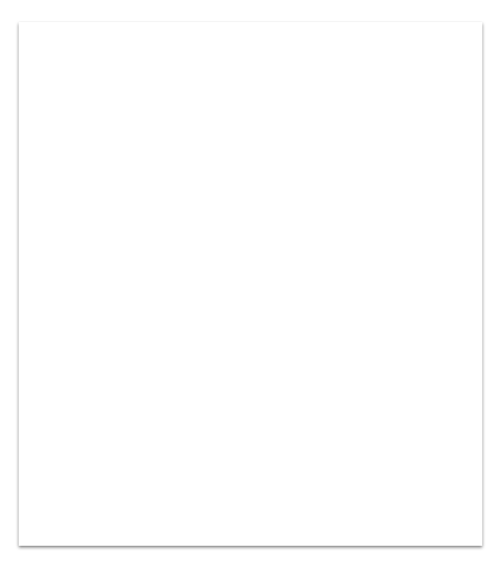
Sommaire
Application Mobile Technologies, finalité.
Axe Utilisateur Englobera L’Auth, l’inscription et la page profil de l’utilisateur..
Axe Créneaux représentera la MainView et la page des créneaux de la journée.
Axe Services et Réservation Définira tout ce qui concerne la gestion des réservations, les services que le lavage offre et les avis des clients.

Slide 5
1. Application Mobile :
Technologies utilisées Swift, Firebase, Firestore.
Apport du projet 1) Sur le plan pédagogique; 2) Sur le plan Personnel.

Slide 6
2. Axe Utilisateur
Authentification
Inscription
Profil Utilisateur
Contact

Slide 7
3. Axe Créneaux
Ecran créneaux des jours/ mois
Ecran créneaux des heures/ jour

Slide 8
4. Axe Services et Réservation
Ecran Réservation

Slide 9
FIN.
Merci pour votre attention !

